Slide 1



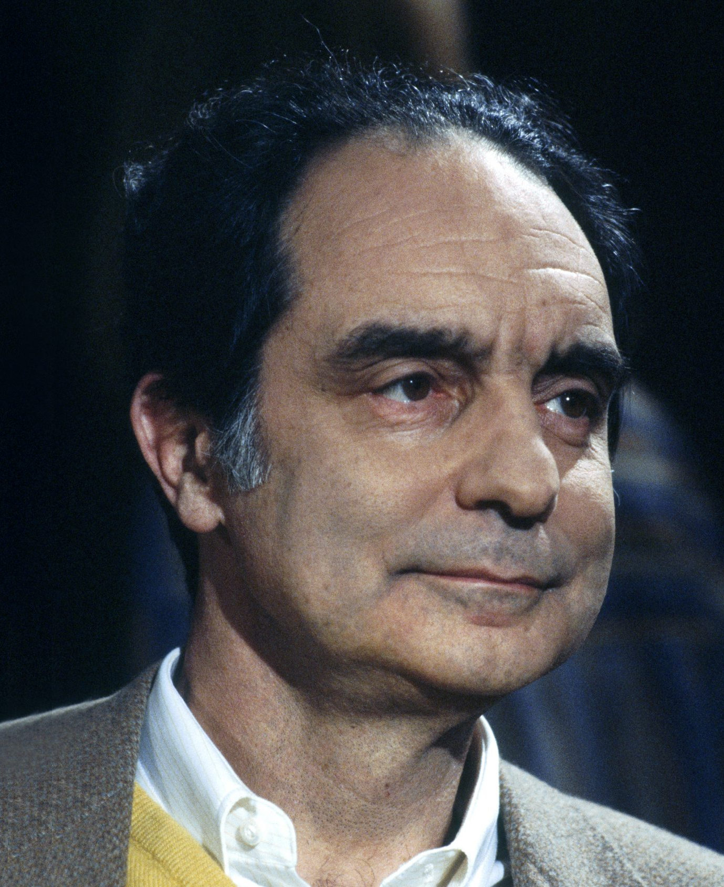
Fiabe Italiane
Italo Calvino
Padova – 22/11/2023

Slide 2
Il lupo e le tre ragazze

Slide 3

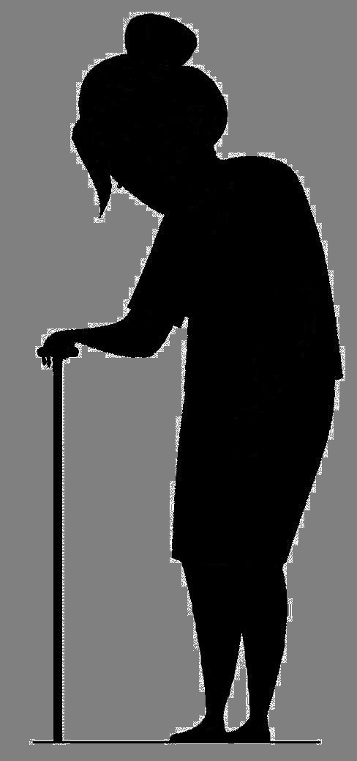





Slide 4




Slide 5



Slide 10



Slide 11
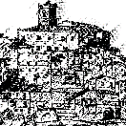


Slide 13



Slide 14


Slide 15
Bellinda e il mostro

